Slide 1
Министерство науки и образования Российской Федерации
Муромский институт
федерального государственного бюджетного образовательного учреждения
высшего образования
«Владимирский государственный университет
имени Александра Григорьевича и Николая Григорьевича Столетовых»
(МИВлГУ)
КУРСОВОЙ ПРОЕКТ
по дисциплине «Проектирование информационных систем»
Тема: «Разработка обучающей системы на основе метода разложения изображения»
Выполнил:
Студент ИС-117
Минеев Р.Р.
Проверил:
к. т. н., доц. каф. ИС
Еремеев С.В.
Муром 2021

Slide 2
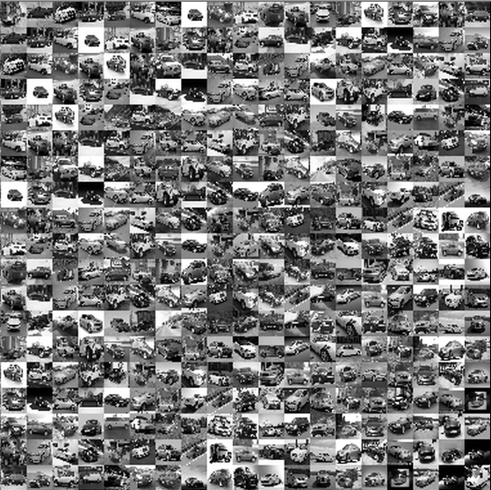
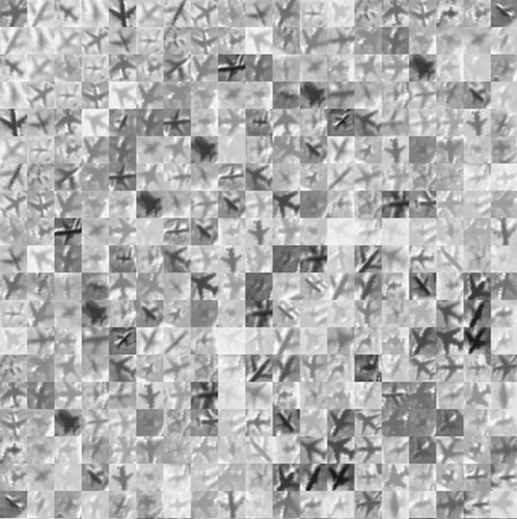
Исходные данные
Dataset “Cars”
Dataset “Planes”

Slide 3
Предобработка изображений библиотекой BarPy

Slide 4
Предобработка изображений библиотекой BarPy
image = cv2.imread(filepath + "/" + imagename, 0)
cv2.imshow('Image', image)
container = barcodeFactory.createBarcode(image, struct)
item = container.get(0)
bar = item.getBar()
bar.sort(key=lambda x : x.len, reverse=True)
binmap = np.zeros_like(image)
keyvals = bar[0].getPoints().items()
for p in keyvals:
binmap[p[0].y, p[0].x] += p[1]
cv2.imwrite(f'../Images/BarCars/{c}.png', binmap)
c += 1

Slide 5
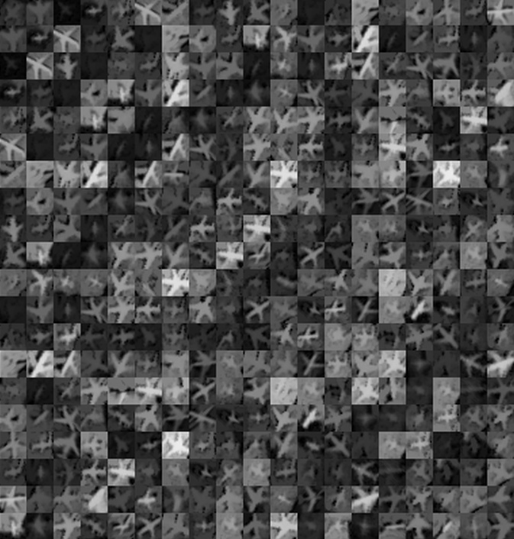
Предобработка изображений библиотекой BarPy

Slide 6
Создание модели нейронной сети
model = Sequential()
model.add( Dense(400, input_dim=400, activation="relu") )
model.add( Dense(2, activation="softmax") )
Car
Plane
…

Slide 7
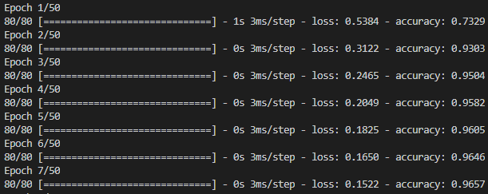
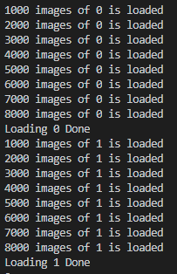


Обучение моделей

Slide 8
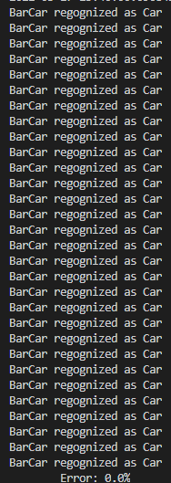
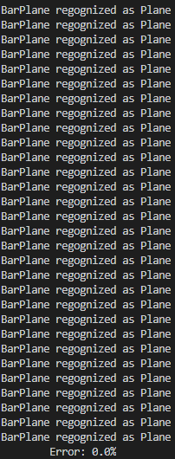
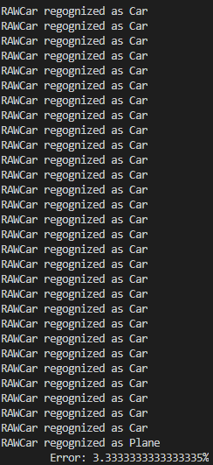
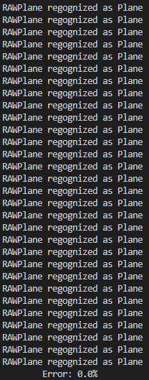
Тестирование моделей
BarPy Images
RAW Images

Slide 9
Выводы о проделанной работе
Были найдены два датасета
Нормализация данных под один шаблон
Размер (20, 20) ЧБ
Изображения предобработаны бибилотекой BarPy
Созданы две модели нейросетей для разных датасетов
Проведены тесты на изображениях обычных и предобработанных

